Slide 1
Задание 1
Загрузить данные из файла Day11-EUR_USD.csv, ознакомиться со структурой. В наборе находится ежедневная информация о котировке валютной пары EUR_USD.
Изобразить временные ряды данных по цене, минимальной и максимальной цене за день.
Есть ли сезонные колебания? Отобразить графики, исключая сезонные колебания, если они есть.
Убрать 5 последних значений. Построить линейную модель и модель типа Арима. Спрогнозировать котировку пары на эти 5 последних значений. Определить качество прогноза.

Slide 2
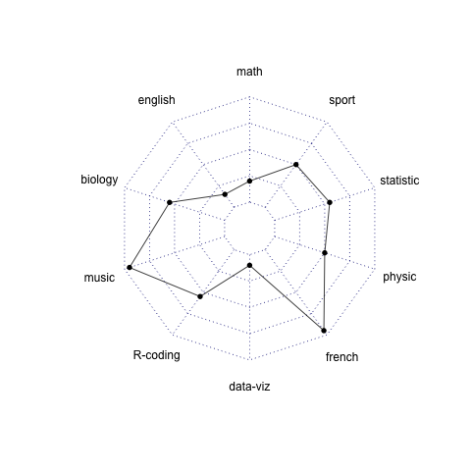
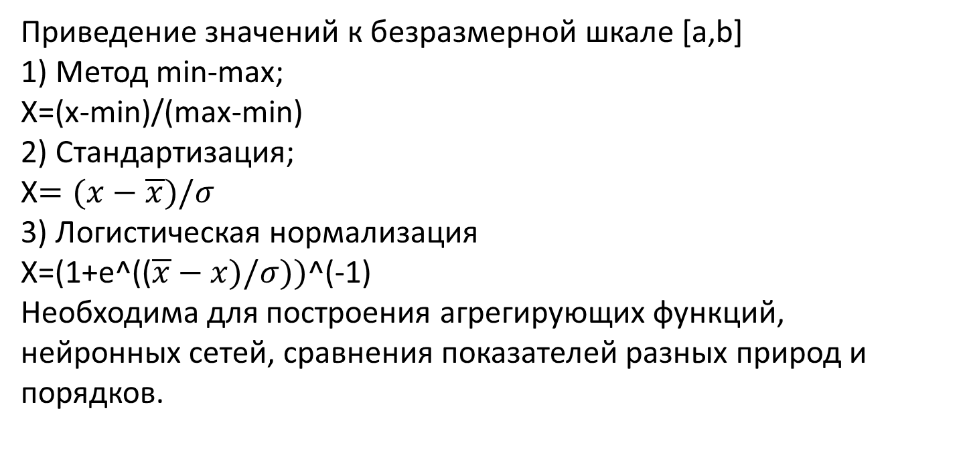
Нормирование данных
Приведение значений к безразмерной шкале [a,b]
1) Метод min-max;
X=(x-min)/(max-min)
2) Стандартизация;
X$=(x−\overline{x})/σ$
3) Логистическая нормализация
X=(1+e^(($\overline{x}−x)/σ))$^(-1)
Необходима для построения агрегирующих функций, нейронных сетей, сравнения показателей разных природ и порядков.

Slide 3
Задание 2
Загрузить данные из файла DataDay3.csv.
Заполнить пропуски
Построить линейную регрессию GDP per capita=f(CO2 emission per 1000 person) для исходного набора и для набора логистически нормализованного.
Посчитать значение GDP per capita при CO2 emission per 1000 person = 2. Сравнить результаты.
Построить polar chart для Украины и любой другой европейской страны для всех показателей.

